Slide 1
Об итогах
исполнения бюджета
Кричевского района
за 1 полугодие 2021 года
Докладчик:
Кравцова Ирина Леонидовна
Начальник финансового отдела Кричевского райисполкома

Slide 2
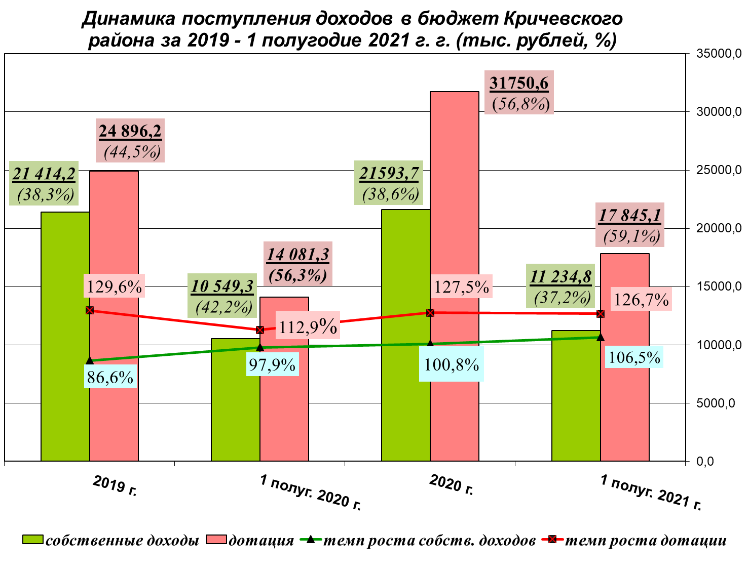

Slide 4
ДИНАМИКА
поступления доходов в бюджет Кричевского района
тыс. рублей
Наименование плательщиков | перечислено подоход. налога в бюджет района |  | Темп роста, % | перечислено платежей в бюджет района (без налога на прибыль) |  | Темп роста, % | удельный вес платежей в объеме бюджета района
 | за янв-июнь 2020 г. | за янв-июнь 2021 г. |  | за янв-июнь 2020 г. | за янв-июнь 2021 г. |  | за янв-июнь 2020 г. | за янв-июнь 2021 г.
Промышленные предприятия | 754,7 | 902,0 | 119,5 | 1 175,9 | 1 238,3 | 105,3 | 11,2 | 11,0
в том числе
ОАО «Кричевцементношифер» | 537,7 | 664,4 | 123,6 | 716,2 | 868,2 | 121,2 | 6,8 | 7,7
Филиал ОАО «Булочно – кондитерская компания «Домочай» | 31,4 | 27,8 | 88,5 | 45,1 | 40,6 | 90,0 | 0,4 | 0,4
ОАО «Кричевский завод ЖБИ» | 14,2 | 11,3 | 79,6 | 43,2 | 45,3 | 104,9 | 0,4 | 0,4
Кричевское УКПП «Коммунальник» | 171,4 | 198,5 | 115,8 | 371,4 | 284,2 | 76,5 | 3,5 | 2,5
Строительные организации | 134,8 | 139,3 | 103,3 | 191,2 | 208,1 | 108,8 | 1,8 | 1,7
в том числе
ГУКДСП «Кричевская СПМК – 111» | 15,3 | 8,7 | 56,9 | 20,3 | 12,5 | 61,6 | 0,2 | 0,1
ДСУ -20 ОАО «ДСТ -3» | 48,1 | 58,2 | 121,0 | 73 | 87,9 | 120,4 | 0,7 | 0,8
ДЭУ -77 РУП «Могилевавтодор» | 27 | 33 | 122,2 | 42,7 | 47,5 | 111,2 | 0,4 | 0,4
ДРСУ – 198 | 12,6 | 13,2 | 104,8 | 16,4 | 24,9 | 151,8 | 0,1 | 0,1
КУП «Кричевская ПМК -264» | 31,8 | 26,2 | 82,4 | 38,8 | 35,3 | 91,0 | 0,4 | 0,3

Slide 5
Наименование плательщиков | перечислено подоход. налога в бюджет района |  | Темп роста, % | перечислено платежей в бюджет района (без налога на прибыль) |  | Темп роста, % | удельный вес платежей в объеме бюджета района
Транспортные организации | 363,1 | 409,1 | 112,7 | 496,2 | 531,5 | 107,1 | 4,7 | 4,7
в том числе
Филиал Автобусный парк № 3 | 38,2 | 36,7 | 96,1 | 40,4 | 39 | 96,5 | 0,3 | 0,3
Дистанция пути МОБЖД | 123,7 | 140 | 113,2 | 249,3 | 255,6 | 102,5 | 2,4 | 2,3
Локомотивное депо | 201,2 | 232,4 | 115,5 | 206,5 | 236,9 | 114,7 | 2,0 | 2,1
Сельскохозяйственные организации | 208,1 | 255,1 | 122,6 | 249 | 319,3 | 128,2 | 2,4 | 2,8
в том числе
ОАО "Кричеврайагропромтехснаб" | 34,8 | 32,2 | 92,5 | 34,5 | 43,2 | 125,2 | 0,3 | 0,4
КСУП "Бель" | 53 | 62,7 | 118,3 | 55,9 | 69,2 | 123,8 | 0,5 | 0,6
КСУП "Добрость" | 22,7 | 26 | 114,5 | 24 | 30,6 | 127,5 | 0,2 | 0,3
СПК "Колхоз им. Суворова" | 32,2 | 45,7 | 141,9 | 38 | 51,4 | 135,3 | 0,4 | 0,4
КСУП "Малятичи-АГРО" | 65,4 | 88,5 | 135,3 | 96,6 | 124,9 | 129,3 | 1,0 | 1,1
Справочно: поступления в бюджет всего | 4768,3 | 5112,1 | 107,2 | 10471,4 | 11233,9 | 107,3 | 100,0 | 100,0

